Slide 1
Муниципальное дошкольное образовательное учреждение
«Детский сад № 356 Центрального района Волгограда»
«Кинезиологический подход к организации динамических пауз для детей старшего дошкольного возраста»
Автор:
Неретина Надежда Анатольевна, воспитатель

Slide 2

В настоящее время от ребенка требуются огромные физические и психические силы, чтобы соответствовать требованиям современной школы. Порой непосильные занятия перенасыщают детей, лишают их двигательной активности.
Педагоги наблюдают гипо- или гипердинамию у современных детей, быструю утомляемость, нежелание учиться, невнимательность, рассеянность, проблемы с поведением, и как, следствие проблемы со здоровьем.

Slide 3

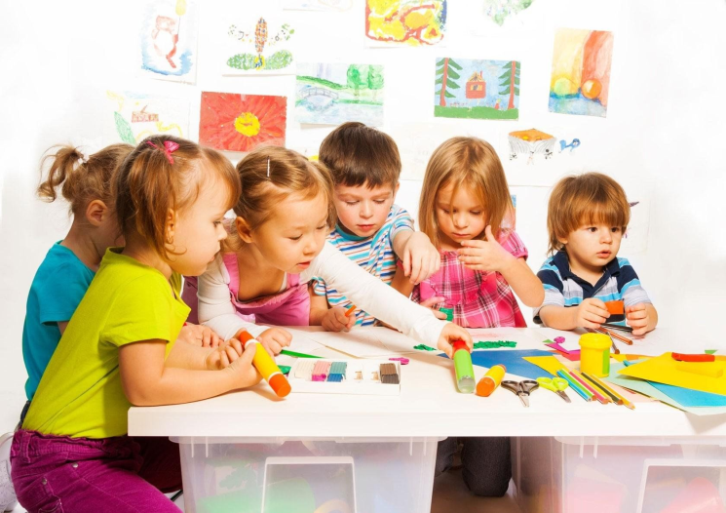
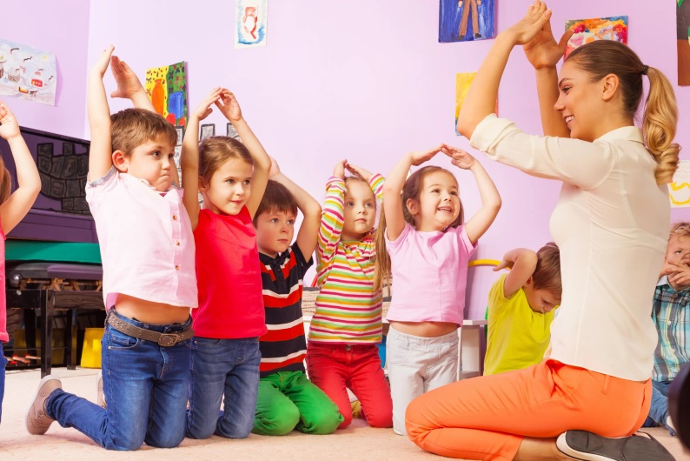
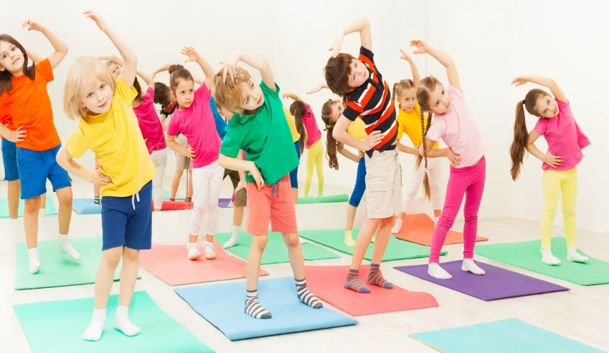
?

Slide 4
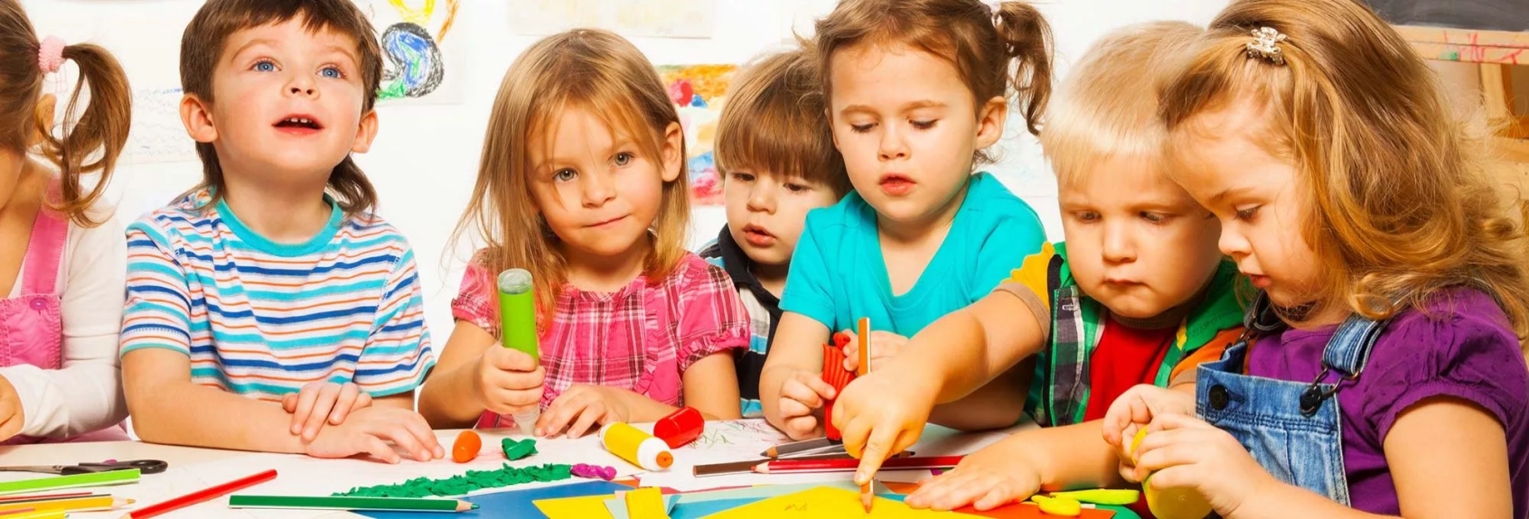
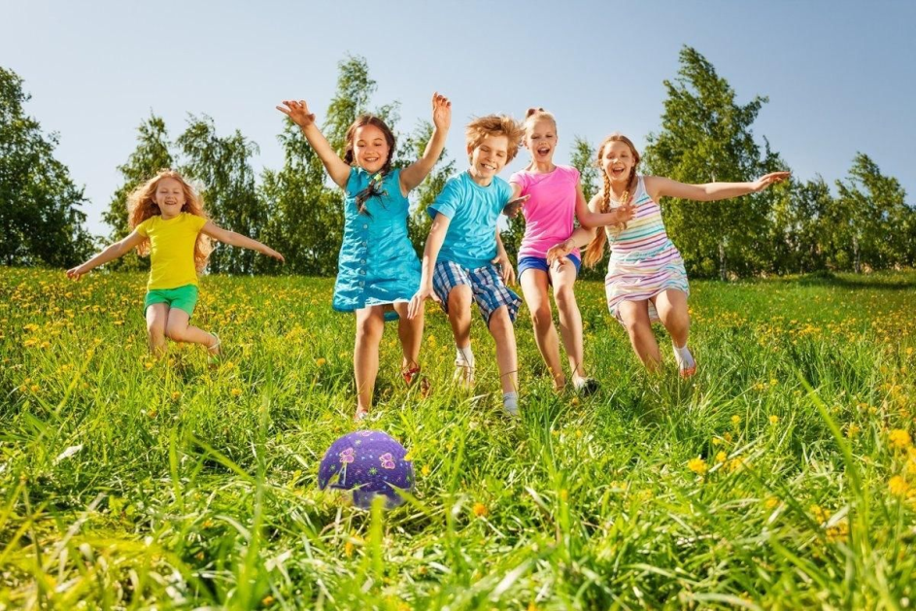
Дети старшего дошкольного возраста могут продуктивно работать 10-15 минут
затем 3-5 минут их мозг и тело должны отдохнуть

Slide 5
Динамические паузы с элементами кинезиологии помогают:
- снять эмоциональное и физическое напряжение;
- развивать межполушарные связи;
- активизировать кору головного мозга;
- снимать мышечного зажимы;
- повышать работоспособность.

Slide 6
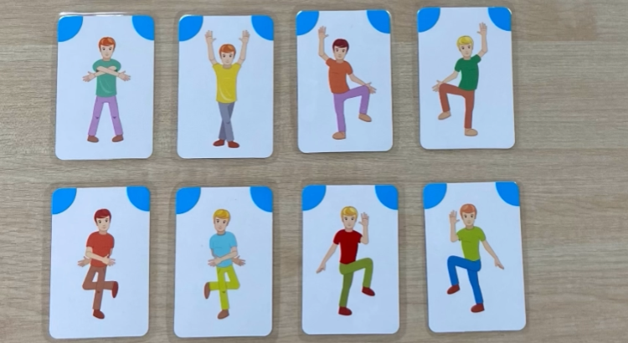
Динамическая пауза – игра «Повтори»

Slide 7
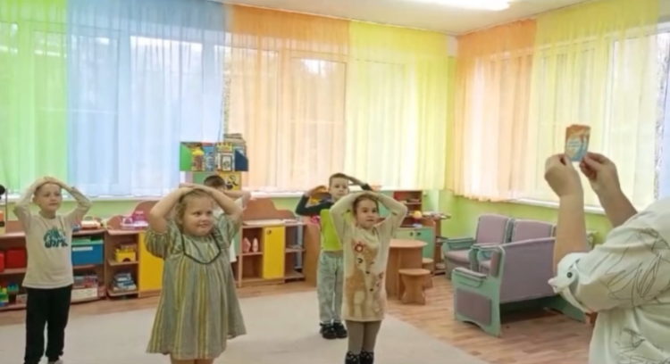
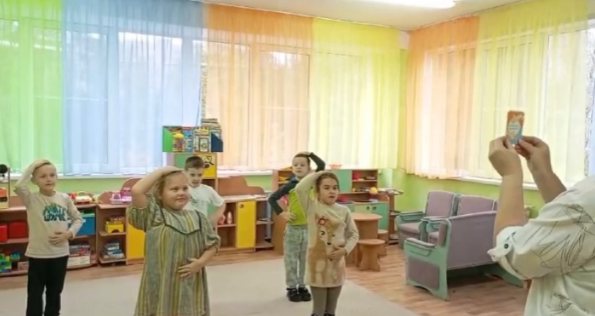
«Повтори»

Slide 8
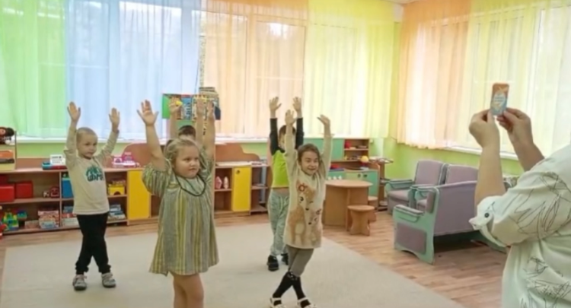
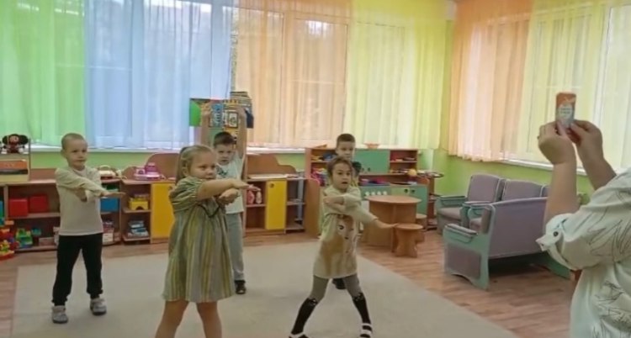

Slide 9
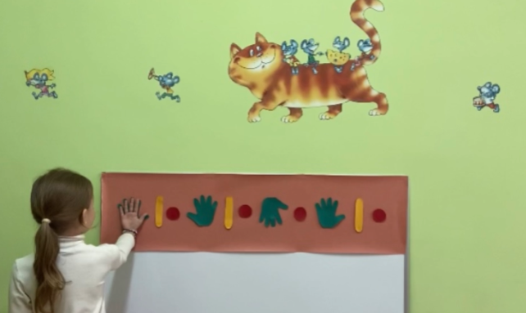
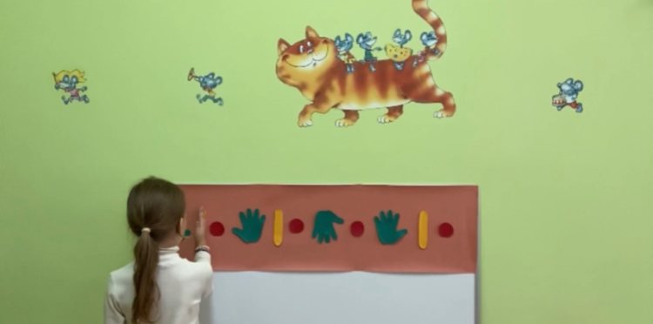
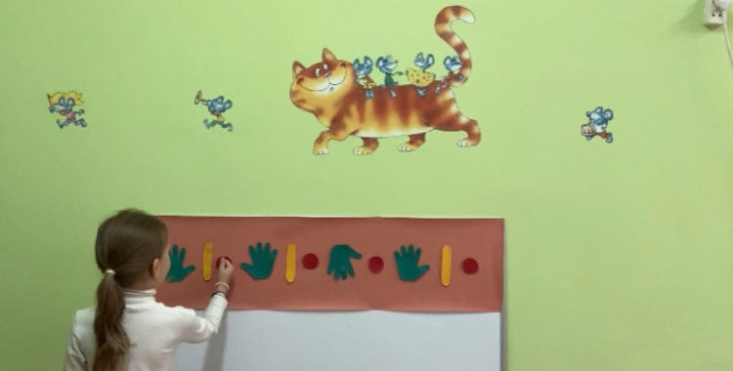
«Кулак-ребро-ладонь»

Slide 10
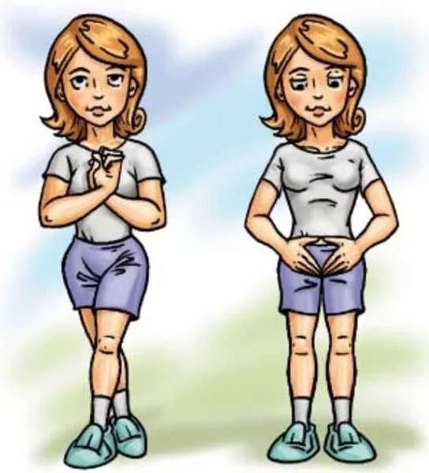
Крюки Денисона

